Slide 1
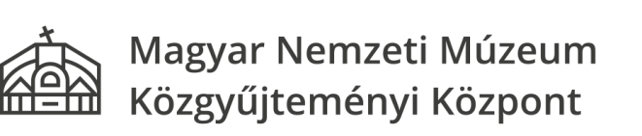

Drótos László
ADATOK AZ ADATOKRÓL
Az MNMKK OSZK webarchívuma 2025-ben
„404 Not Found – Ki őrzi meg az internetet?”
konferencia és workshop
MNMKK Országos Széchényi Könyvtár
Budapest, 2025. november 12.

Slide 2

Főbb történések röviden
Új esemény-alapú részgyűjtemények:
„Könyvtári kihívás” program (159 sajtóhír, továbbá 97 könyvtári, kormányzati/önkormányzati és egyéb
weboldal, valamint kb. 4400 Facebook, Instagram, X, TikTok, YouTube bejegyzés és rövid videó).
HUNOR program és Kapu Tibor űrutazása (89 hazai és külföldi portál hírei, továbbá honlapok, egyedi weboldalak és Wikipédia szócikkek, valamint Facebook, Instagram, X, LinkedIn, Spotify, TikTok, YouTube fiókok és posztok).
Webtér-szintű aratások:
2024-12-19 és 2025-01-15 között (817 542 kiinduló cím, 7,7 TB letöltött tartalom).
2025-07-28 és 2025-08-21 között (942 323 kiinduló cím, 7,5 TB letöltött tartalom).
További archiválási munkák:
Nyilvános gyűjtemény frissítése és bővítése.
Ukrajnai hírek és kárpátaljai webhelyek archiválása.
Podcast adások és közösségi média fiókok mentése (félautomatikus módszerekkel).
Hírportálok új tartalmainak napi szintű letöltése (Browsertrix crawlerrel).
Köztérkép képeinek és metaadatainak betöltése a DKA-ba (+ tárgyalás az Indafotó anyagának átvételéről).
Egyéb tevékenységek:
IIPC részvétel, előadások, publikációk, hírlevél, együttműködések, tanulmányút, diákok, új tananyag,
scriptek és munkafolyamatok dokumentálása, adatbázis- és rendszertervezés, infrastruktúra költöztetés.
1

Slide 3

Webarchívum mint adatforrás
Milyen fájlok vannak az OSZK webarchívumában?
WARC konténerek, melyek egy fő fejlécből és azt követő rekordokból állnak:
rekord fejléc (technikai metaadatok) és archív fájl (payload).
WACZ csomagok zip tömörítéssel: csomag metaadatai (datapackage.json), hitelesítő hash (datapackage-digest.json), oldalak alapadatai és nyers szövege (pages.jsonl), WARC fájlok (data.warc.gz), tartalomjegyzék a WARC fájlokhoz (index.cdx), full-text index a teljes szövegű kereséshez (opcionális).
CDX/CDXJ indexfájlok a WARC-okban való kereséshez: URL és URLkey (SURT formátum), időbélyeg (timestamp), HTTP státusz kód, átirányítás URL-je (redirect), hitelesítő hash (digest), archív fájl formátuma (MIME típus), archív fájlt tartalmazó WARC konténer, a rekord fájlon belüli eltolása (offset) és hossza (length).
Napló- és jelentésfájlok (log/report), melyek az egyes aratások részletes, illetve összesített technikai adatait tartalmazzák szöveges formátumban.
Oldalképek PNG formátumban (a nyilvános gyűjtemény és a tömeges aratások esetében).
ZIP csomagok: kiexportált vagy fájlrendszerből összecsomagolt webes tartalmak (önkéntes beadás útján vagy scraping eredményeként).
Hangfájlok MP3, MP4 vagy M4A formátumban (podcast különgyűjtemény).
Metaadat nyilvántartások XML és táblázatos formátumokban (leíró, adminisztratív és technikai adatok).
2

Slide 4

A Wayback Machine-on túl
Mire használható a webarchívumban felhalmozott adattömeg?
Teljes szövegű keresés releváns információk megtalálásához a múltbeli weben (nyilvános és zárt archívum anyaga, egyes különgyűjtemények önállóan is, Internet Archive .hu domén keresője).
Webtörténeti kutatások: a magyar webtér vagy egy adott webhely időbeli változása, weboldalak külalakjának és funkcióinak fejlődése, webhelyek közötti kapcsolatok alakulása a linkgráfok elemzésével, a webes technológia fejlődése, egyes műfajok és platformok népszerűségének változása ...
Digitális bölcsészet: változások az online nyelvhasználatban és a kommunikációs stílusban,
fontos közéleti témák és események narratíváinak kialakulása és
azok összehasonlítása, kulturális jelenségek (pl. álhírek, konteók,
mémek, AI-val generált tartalmak és deep-fake képek/videók)
elterjedése ...
Adattudomány és gépi tanulás: adat- és szövegbányászat,
adatvizualizáció, gépi fordítás, LLM modellek feltanítása, beszéd-
és képfelismerés, automatikus kategorizálás, címkézés és
entitás azonosítás ...
A képet a Microsoft Copilot generálta
3

Slide 5
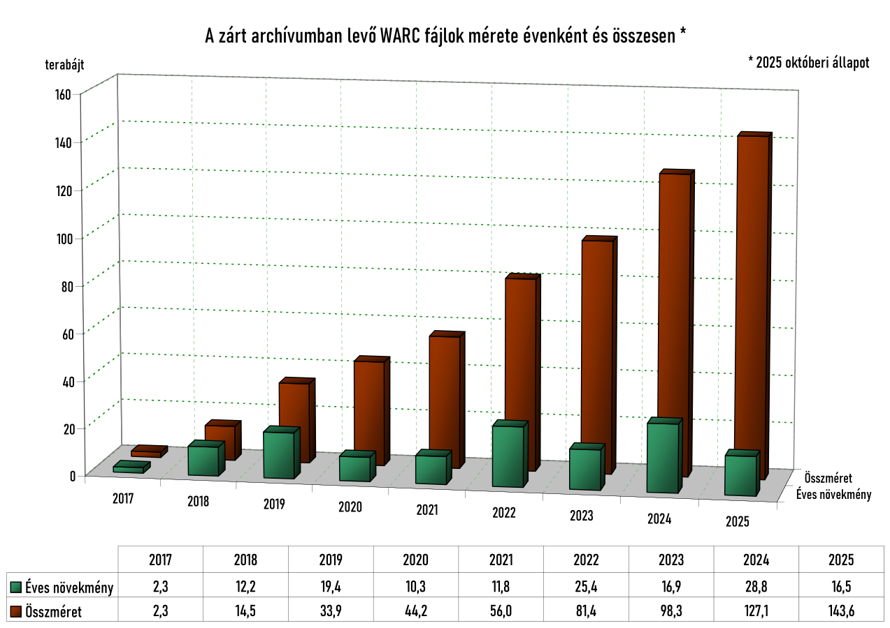
4

Slide 6
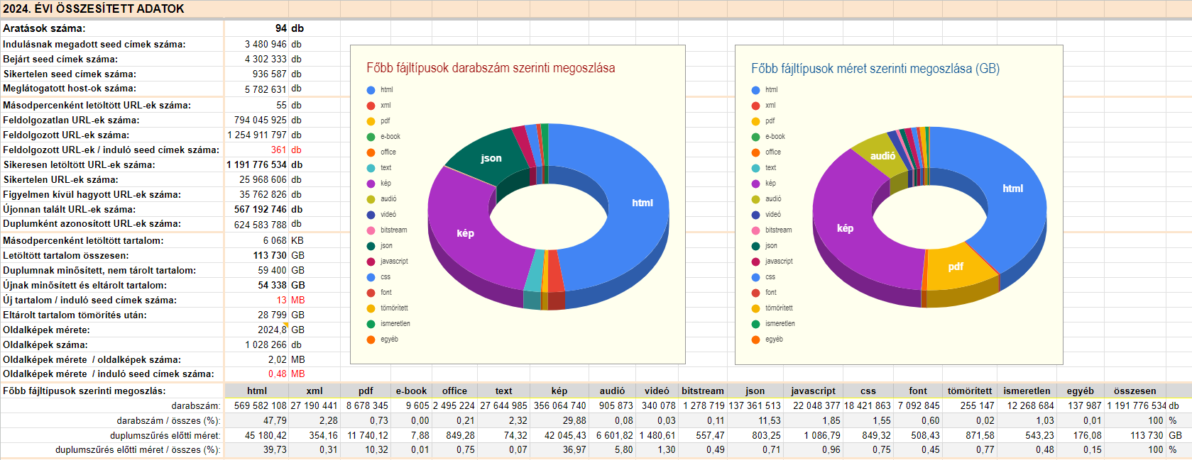
A 2024-ben lezajlott tömeges aratások fontosabb összesített adatai
5

Slide 7
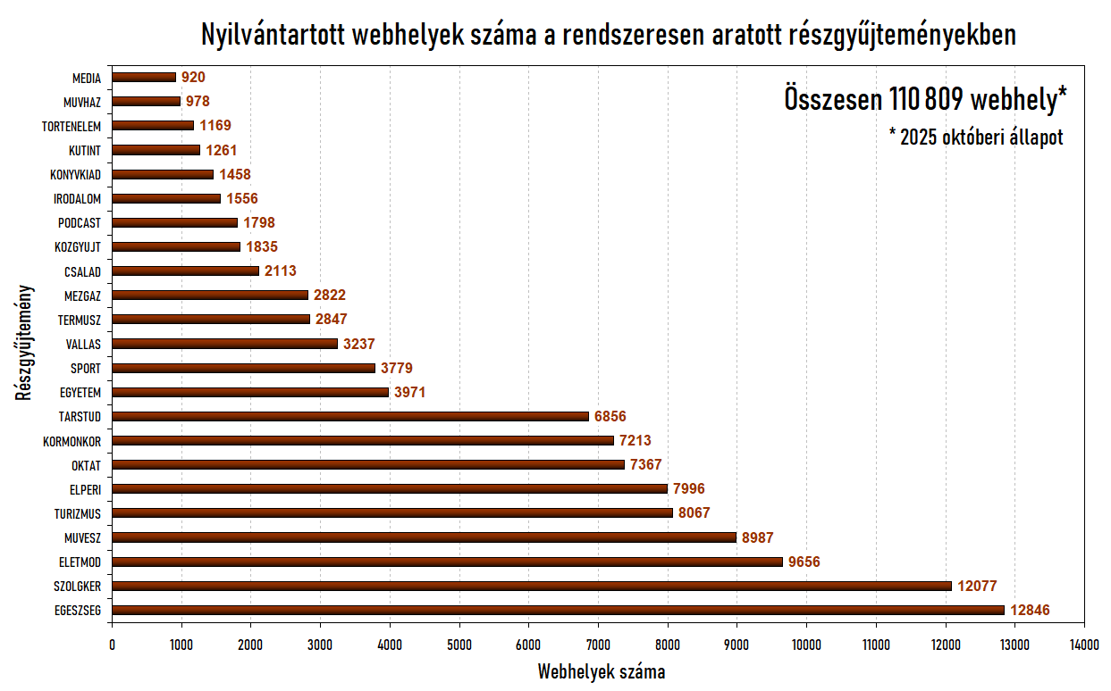
6

Slide 8
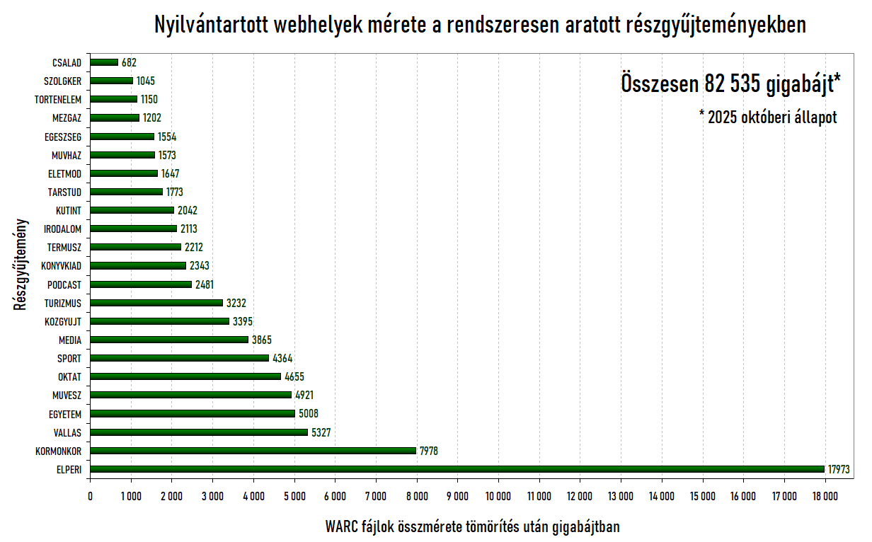
7

Slide 9
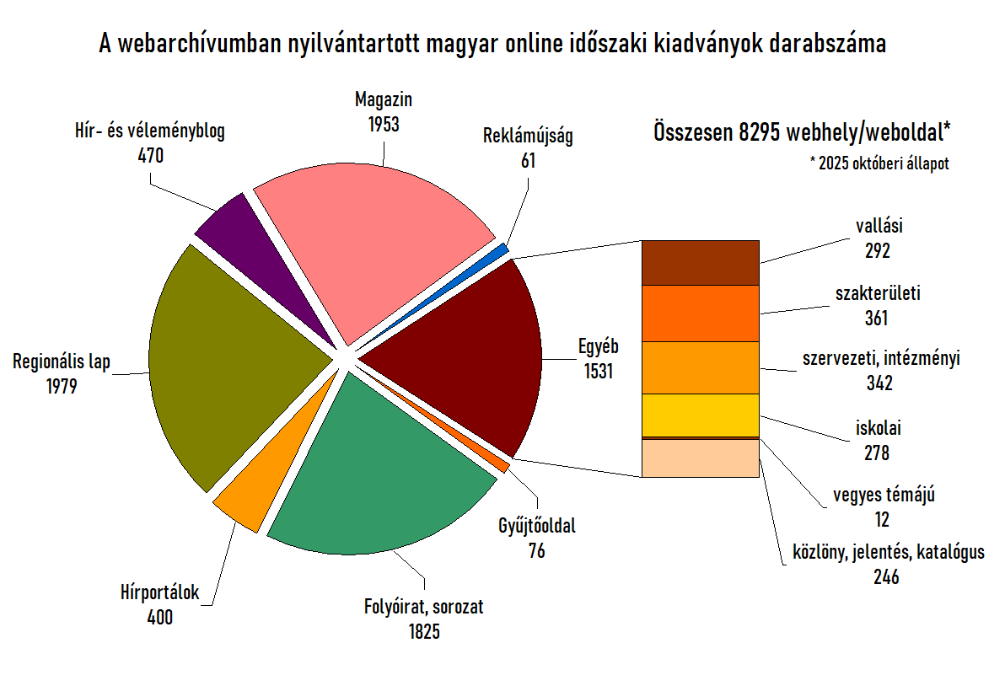
8

Slide 10
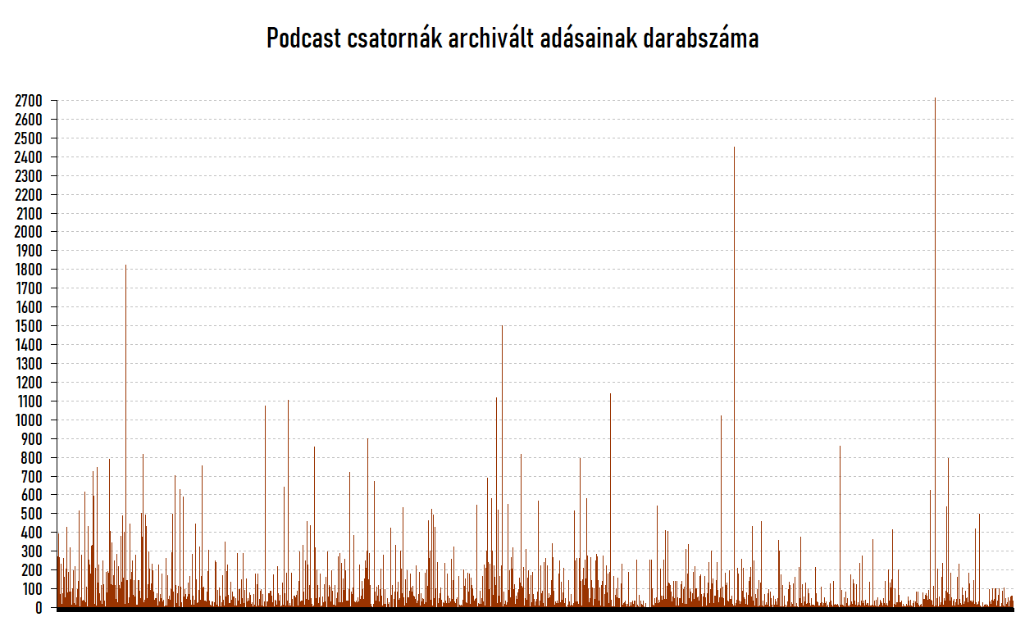
1770 nyilvántartott, 1698 le is töltött csatorna, összesen kb. 156 000 hangfájl
9

Slide 11
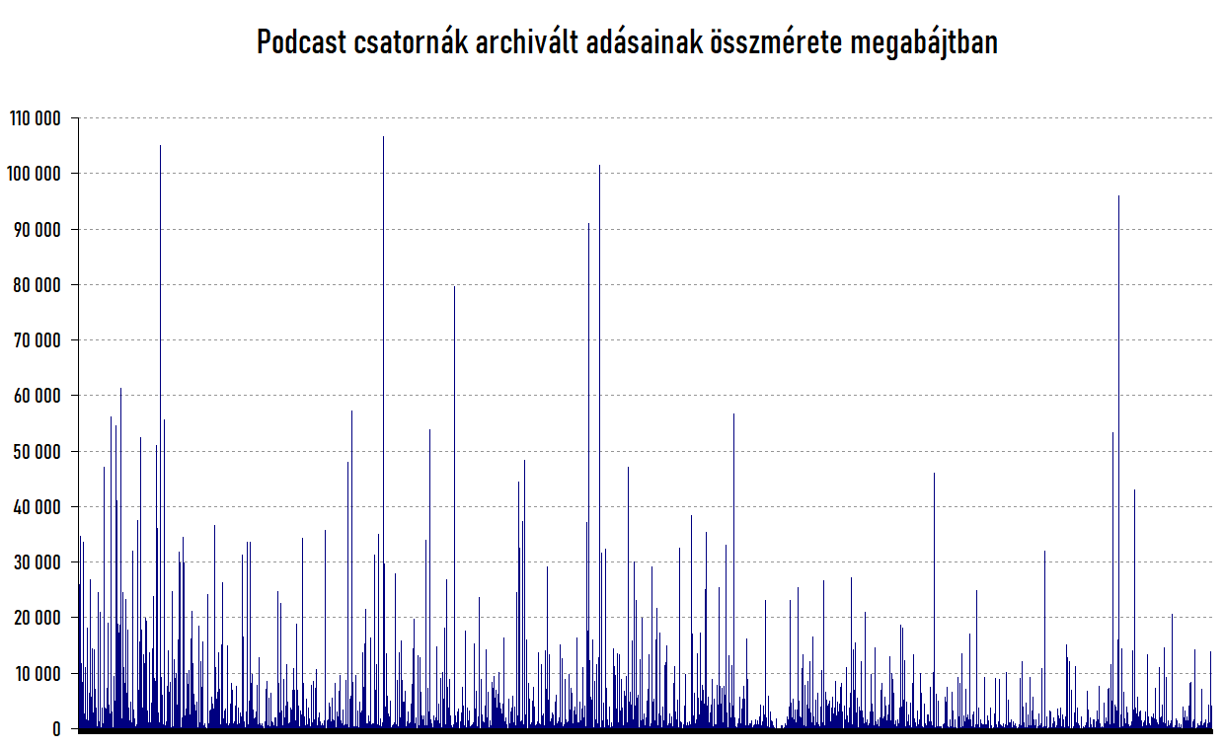
A teljes hangfájl archívum mérete 8,3 terabájt
10

Slide 12
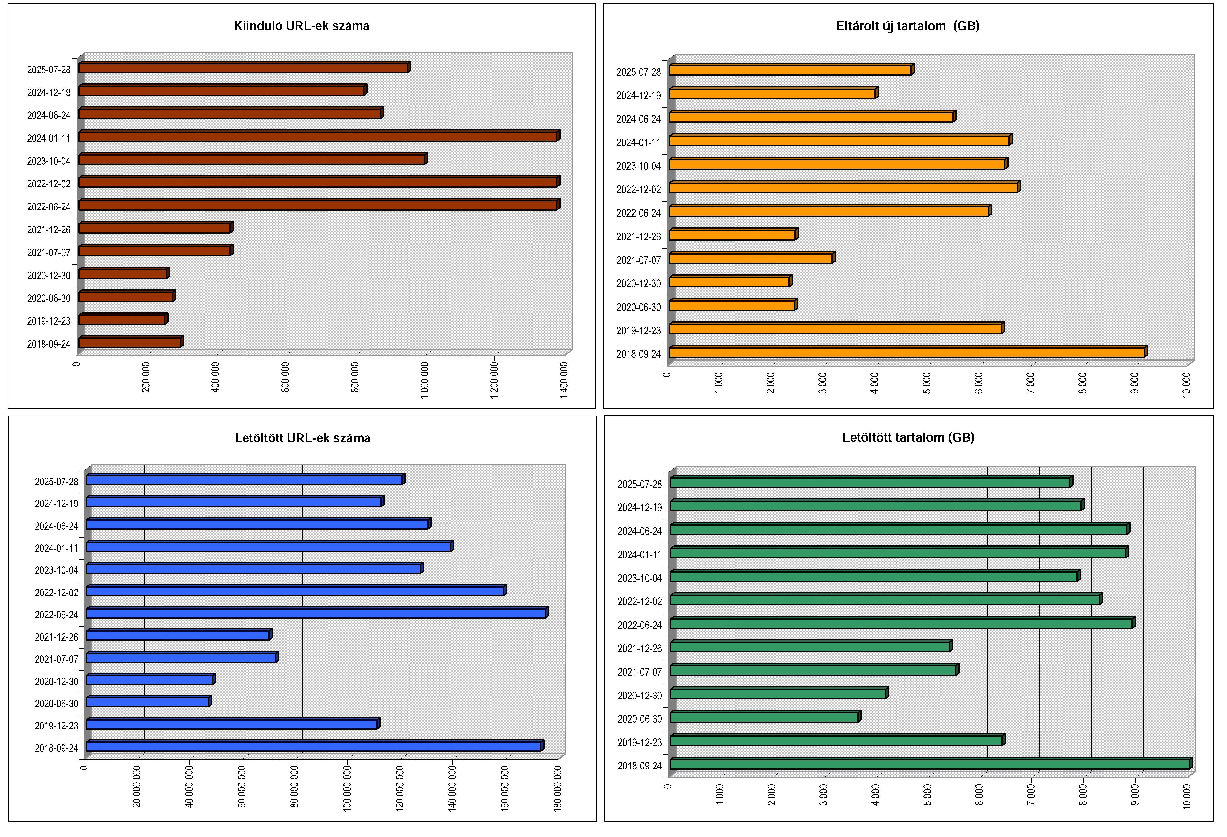
Az eddigi webtér aratások fontosabb adatai
11

Slide 13
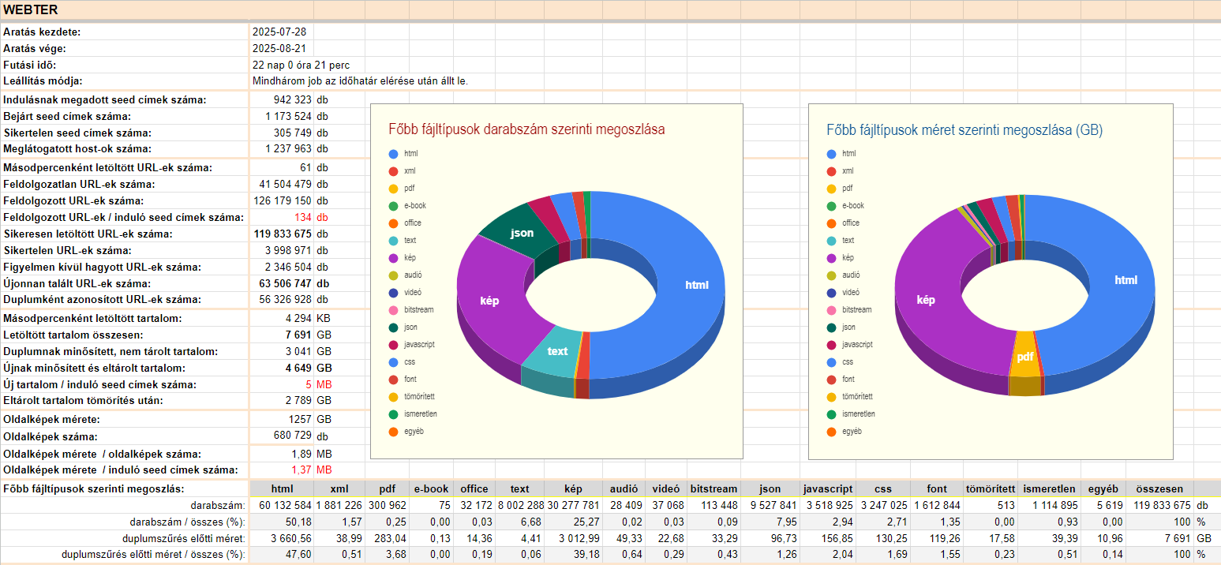
A 2025. nyarán lefutott webtér aratás fontosabb összesített adatai
12

Slide 14
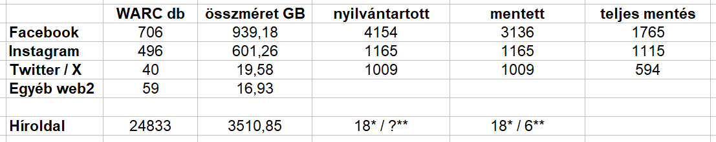
Közösségi média oldalak és híroldalak mentései
* Brozzler
** Browsertrix
A nyilvános archívum fontosabb adatai
566 db válogatott és engedélyeztetett vagy nem engedélyköteles webhely negyedéves gyakoriságú mentései.
494 XML formátumú részletes metaadat-rekord.
129 db MNMKK OSZK-s webhely 1-2 alkalommal való mentései.
25 db, a Balassi Intézet által gondozott honlap kétféle mentése.
2 db esemény alapú részgyűjtemény (Rákóczi-emlékév, Széchényi Ferenc könyvtáralapítása).
kb. 2,5 terabájt összméret.
13

Slide 15
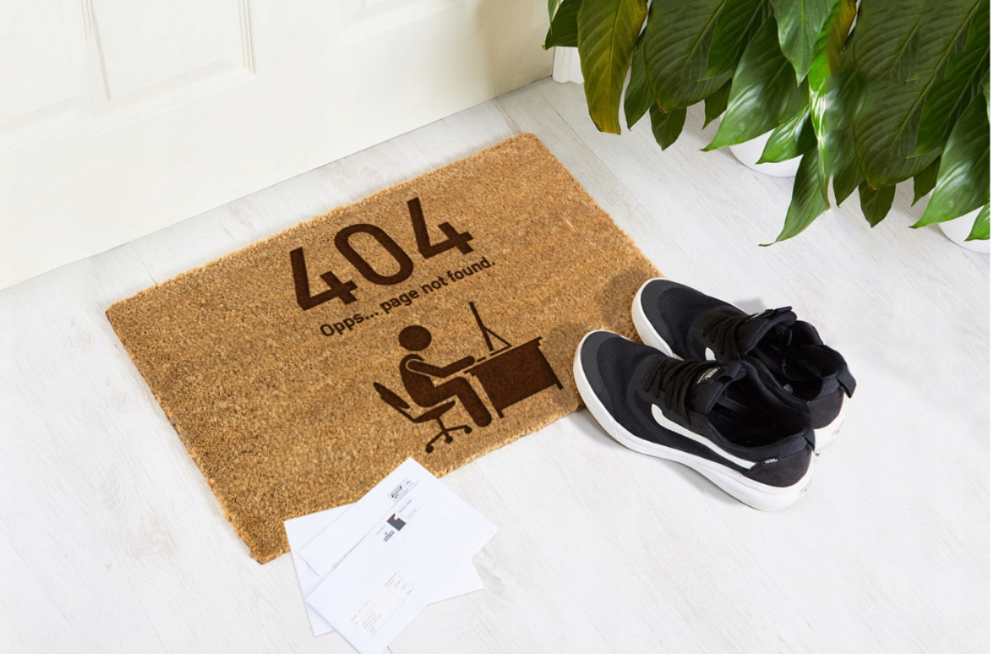
Köszönöm a figyelmet!
Elérhetőségeink:
webarchivum.oszk.hu
webarchivum@oszk.hu
A kép forrása: https://allegro.hu/termek/ablaktorlo-labtorlo-404-40x60cm-a16876b2-580f-4c31-bd97-397e2cc000a4

